Slide 1
.NET/C# instrumentation for search‑based software testing
Realizat de:
Matei Serban-Petru (Grupa 311)
Ene Cristian-Andrei (Grupa 311)
Nicolae Mihnea-Vlad (Grupa 311)
Nica Valentin-Teodor (Grupa 312)

Slide 2
White-Box Software Testing
Algoritmul casei albe este o tehnică de testare a software-ului care implică o analiză amănunțită a codului sursă. Acest tip de testare, cunoscut și sub numele de „testare structurală” sau „testare bazată pe cod”, necesită înțelegerea codului pentru a proiecta și executa teste, avand urmatoarele caracteristici: testarea bazata pe cunostinte interne, structura de control, criterii de oprire, testarea unitatii, instrumente automate.
Acest tip de testare ofera o acoperire detaliata si poate detecta erori specific sau probleme de performanta inca din stadiile incipiente ale dezvoltarii software-ului, dar necesita cunoasterea detaliata a codului sursa si exista riscul de a omite anumite conditii sau cai daca testele nu sunt proiectate corespunzator.
Exista mai multe tipuri de testare white-box: Mutation Testing,Unit Testing, Integration Testing, Penetration Testing, Static Code Analysis.
Acest tip de testare ofera 3 tehnici principale de operare:
1) Statement Coverage
2) Breach Coverege
3) Function Coverege

Slide 3
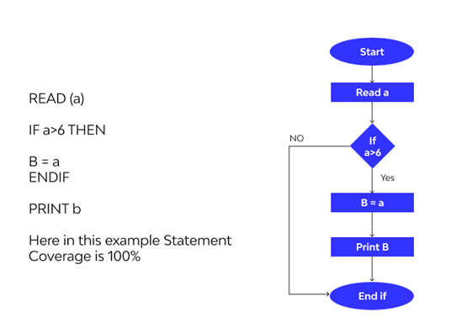
White-Box Software Testing-Statement Coverage
“Statement Coverage” este cel mai fundamental tip de examinare a includerii codului in testarea White-Box a programelor. Acesta masoara numarul de intructiuni executate in codul sursa al unei aplicatii.

Slide 4
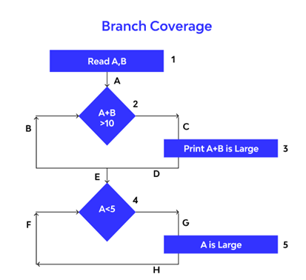
White-Box Testing-Breach Coverage
Breach Coverage este o metoda de testare a programelor de tip white-box care masoara numarul de parti ale structurilor de control care au fost executate. Poate verifica daca sunt evaluate instructiunile, declaratiile de caz si alte bucle restrictive prezente in codul sursa.

Slide 5
White-Box Testing-Function Coverage
“Function Coverage” evalueaza numarul de functii definite care au fost apelate. Un analizator de software poate, de asemenea, sa ofere diferiti parametri de date pentru a evalua daca logica functiilor se comporta conform intentiei.

Slide 6
Capitolul 1: Introducere
C# este un limbaj de programare foarte utilizat, dar nu există practici automatizate pentru testarea sistemelor în acest limbaj. EVOMASTER este un fuzzer open-source pentru testarea API-urilor REST și GraphQL, dar suportă doar JVM și Node.JS. Această lucrare extinde EVOMASTER pentru a permite testarea white-box a API-urilor REST în .NET/C#.
Principalul aport include:
Dezvoltarea unei instrumentații a bytecode-ului .NET pentru colectarea acoperirii codului.
Utilizarea distanței între ramuri pentru a ghida căutarea mai eficient.
Integrarea acestor tehnici în EVOMASTER.NET și testarea pe trei API-uri REST.NET open-source.
Rezultatele arată îmbunătățiri semnificative în comparație cu abordările de testare cu cutie gri, cu o acoperire ridicată a codului. EVOMASTER a fost descărcat de peste 1400 de ori și integrat cu succes în sistemele de integrare continuă ale unor companii mari.

Slide 7
Capitolul 2: Background 2.1. Programarea .NET
.NET este o platformă de dezvoltare open-source de la Microsoft, lansată în 2016 sub numele de .NET Core, și suportă limbajele C#, F# și Visual Basic. Codul scris în aceste limbaje este compilat în Common Intermediate Language (CIL), un set de instrucțiuni bytecode. C# este cel mai popular limbaj pentru dezvoltarea aplicațiilor .NET și este printre cele mai utilizate limbaje din lume.Instrucțiunile de bytecode din .NET sunt similare cu cele ale JVM, conform standardului ECMA-335.
Exemple de instrucțiuni includ:
ldarg.1: Împinge valoarea de intrare pe stivă.
ldc.i4.0: Împinge constanta 0.
cgt: Compară valori și împinge rezultatul pe stivă.
brfalse.s IL_0014: Salt condiționat pe etichetă.
ldstr: Împinge un șir constant pe stivă.
WriteLine: Afișează mesajul.

Slide 8
2.2. Algoritmul MIO
În contextul testării white-box, gestionarea eficientă a numeroaselor ținte de testare este esențială. MIO utilizează managementul dinamic al populațiilor, unde fiecare țintă de testare are o populație asociată cu o dimensiune maximă. Aceste populații sunt gestionate dinamic în timpul căutării. Inspirat de algoritmul evolutiv (1+1), MIO utilizează doi operatori principali: eșantionare și mutator, care ajută la optimizarea procesului de căutare și îmbunătățirea eficienței testării.
În testarea white-box, unele ținte de testare pot fi imposibile de atins, iar utilizatorii sunt interesați în acoperirea acestor ținte. MIO gestionează aceste ținte prin managementul dinamic al populațiilor:
Crearea populațiilor: O nouă populație este creată când o țintă este atinsă pentru prima dată și adăugată la setul de populații.
Actualizarea populațiilor: Dacă ținta este acoperită, soluția este adăugată în arhiva A și populația corespunzătoare este eliminată. În caz contrar, soluția este adăugată la populația țintei, eliminând cea mai slabă soluție dacă dimensiunea maximă este depășită.
Eșantionarea orientată către feedback: Se concentrează pe țintele cu îmbunătățiri recente și ajustează dinamic parametrii de căutare, precum probabilitatea de mutație și dimensiunea populației. Explorarea este prioritară în etapele inițiale, trecând treptat la exploatare pentru a atinge obiectivele.

Slide 9
2.3. Distanta dintre ramuri
Pentru a obține o acoperire extinsă a codului în testarea white-box, se folosesc heuristici pentru a ghida căutarea și a genera intrări care să rezolve constrângerile sistemului testat. Distanța de ramură este o astfel de heuristică, utilizată inițial pentru constrângeri numerice și extinsă ulterior pentru constrângeri de șiruri. De exemplu, pentru if(x==42), distanța de ramură calculează diferența absolută dintre x și 42, ghidând căutarea să minimizeze această diferență.
În articol, se abordează aplicarea acestor funcții de distanță de ramură la bytecode-ul .NET CIL, îmbunătățind astfel ghidarea căutării pentru o acoperire mai eficientă a codului în .NET.

Slide 10
Capitolul 3- Related work
EvoSuite, Pex și Randoop sunt unelte de testare automată a software-ului, fiecare utilizând tehnici diferite:
1) EvoSuite: Produce cazuri de testare unitară pentru Java, folosind o tehnică hibridă care optimizează seriile de teste pentru a îndeplini obiectivele de acoperire și instrumentează bytecode-ul JVM.
2) Pex: Utilizează execuția dinamică simbolică pentru a genera serii de testare unitară pentru programele .NET, determinând datele de intrare pentru testele unitare parametrizate.
3) Randoop: Creează testări unitare pentru Java și .NET printr-o tehnică de testare aleatorie direcționată prin feedback, evitând datele de intrare ilegale și redundante.
Pentru fuzzing-ul API-urilor RESTful, majoritatea uneltelor, inclusiv Restler și Schemathesis, sunt orientate pe testarea black-box. Nu există tehnici SBST pentru testarea white-box a programelor .NET în literatură. Procedura descrisă în acest articol permite utilizarea testării white-box pentru aplicațiile .NET, oferind rezultate mai bune decât testarea black-box când codul sursă este accesibil.

Slide 11
Capitolul 4-Instrumentarea .NET 4.1. Instrumentare Bytecode
Instrumentația pentru programele .NET este realizată cu librăria “Mono.Cecil”, care permite analiza și modificarea codului CIL. Aceasta trebuie integrată cu o tehnică SBST pentru generarea testelor. Experimentele din articol utilizează EvoMaster, care generează cazuri de testare la nivel de sistem pentru RESTful APIs. EvoMaster are două componente principale: procesul de bază și procesul de driver. Driver-ul asigură funcționalitățile RESTful APIs, comunicând cu nucleul prin HTTP. Instrumentația este implementată ca o aplicație de consolă .NET Core, care preia path-ul țintei SUT, efectuează instrumentația și salvează fișierul instrumentat. Pentru a utiliza EvoMaster pentru un SUT .NET, s-a implementat un driver în C# care replică punctele finale ale driver-ului original JVM, permițând EvoMaster să genereze secvențe de apeluri HTTP bazate pe xUnit.

Slide 12
4.2. Code Coverage
Un program .NET constă dintr-un număr de asamblări, fiecare conținând mai multe clase, iar fiecare clasă având metode care sunt lucrate individual. Fiecare afirmație dintr-o metodă devine o țintă de testare, unde se inserează probe înainte și după afirmații pentru a urmări acoperirea acestora în timpul căutării. Scopul EvoMaster este de a genera cazuri de testare la nivel de sistem care acoperă cât mai multe ținte.
Pentru fiecare instrucțiune, coordonata de început a metodei în codul sursă este utilizată ca indicator al unei noi afirmații. Această informație este obținută dintr-un obiect de tip SequencePoint atribuit instrucțiunii. Această instrucțiune poate indica și sfârșitul unei alte afirmații, cu excepția cazului în care este prima afirmație din metodă. Astfel, se inserează o probă CompletedStatement pentru a semnala sfârșitul afirmației anterioare.

Slide 13
4.3.Branch distance 4.3.1. Numeric
Acoperirea unui număr semnificativ de ținte în testarea unui sistem devine dificilă fără a lua în considerare instrucțiunile de branch. Predictele complexe, precum cele din if statements, influențează fluxul de control al sistemului și necesită atenție specială. De exemplu, un if statement trebuie compilat în cgt, iar brfalse.s trebuie să determine rezultatul predicatului pentru a dirija fluxul de control.
Instrucțiunile branch pot fi de mai multe tipuri, cum ar fi one-arg jump, two-arg compare și two-arg jump, iar pentru a calcula distanța până la un branch, sunt necesare alte sondaje în cod. Aceste sondaje necesită duplicarea valorilor, deoarece instrucțiunile de branch scot valorile din stiva de evaluare.
Pentru a calcula distanța unui branch, o probă este inserată chiar înainte de instrucția de branch. Pe lângă valorile necesare pentru marcarea țintei branchului (opCode, className, lineNo și branchCounter), este necesară și valoarea pe care brfalse.s o scoate. Aceasta se realizează prin adăugarea unei instrucțiuni care duplică valoarea inserată anterior în stiva de evaluare.
Calcularea distanței branchului pentru instrucțiunile two-arg compare și two-arg jump prezintă dificultăți. Deoarece aceste instrucțiuni necesită două argumente ca input, nu este posibil să duplicăm primele două valori din vârful stivei, ca în cazul instrucțiunilor one-arg jump. Prin urmare, se folosește o metodă bytecode înlocuitoare pentru a gestiona acest lucru, care, pe lângă funcționalitatea semantică a instrucțiunii originale, calculează și distanța branchului.

Slide 14
4.3.2. String
Pentru a determina distanța de branch pentru date de tip string, este necesar să identificăm toți operatorii și metodele din clasa System.String care returnează un boolean, cum ar fi operatorul "==" și metodele Equals, Contains, StartsWith sau EndsWith, în timpul procesului de instrumentare. Ulterior, aceste metode sunt înlocuite cu probe care calculează distanța și efectuează operația dorită.
Mai departe vom explica in raport, in detaliu, un exemplu concret.

Slide 15
4.4. Integrarea cu Evomaster in testarea .NET
EvoMaster este o unealtă open-source specializată în generarea automată a testelor de sistem folosind Search-Based Software Testing (SBST), susținând atât testarea white-box, cât și cea black-box. Folosește algoritmul evolutiv Many Independent Objective (MIO) pentru a rezolva problema testării sistemelor white-box și pentru generarea automată a suitelor de testare.
În contextul testării programelor .NET, tehnica este integrată în EvoMaster printr-un driver .NET EM, care conține Instrumentația Bytecode .NET și Euristicile SBST, iar nucleul este extins cu un Test Writer care generează suite de teste scrise în C# (folosind xUnit). Acest Test Writer poate fi utilizat și de EvoMaster pentru aplicarea testării black-box.
EvoMaster are două părți principale: driver și nucleu. Driver-ul necesită specificarea manuală a modului de gestionare a SUT (System Under Test) și furnizarea unui URL pentru accesarea schemei API-ului. Instrumentația Bytecode .NET generează automat un SUT instrumentat, injectând un set de sonde. La nivelul nucleului, Parsarea API-ului analizează schema API-ului pentru identificarea punctelor finale disponibile și a datelor manipulabile. Căutarea produce un test cu un operator de căutare aplicabil, iar Funcția de Fitness evaluează testul pe SUT și colectează informații despre obiectivele atinse în timpul execuției.
Informațiile obținute despre acoperirea în timpul execuției permit Funcției de Fitness să evalueze un test; de exemplu, cu euristicile white-box, se poate determina că x=50 este mai bun decât x=100 pentru acoperirea ramurii if(x==42).

Slide 16
Capitolul 5- Studiu empiric 5.1. Intrebarile cercetarii:
Pentru a evalua tehnica noastră, am efectuat un studiu empiric pentru a răspunde la următoarele întrebări de cercetare:
RQ1: Aceasta abordare permite euristici SBST white-box eficiente pentru a ghida căutarea pentru fuzzing în API-urile RESTful .NET/C#?
RQ2: Ce tipuri de constrângeri pot fi rezolvate? Și care dintre ele nu pot?
RQ3: Care este impactul aplicării timpului ca criteriu de oprire asupra performanței abordării?

Slide 17
5.2. Setup-ul experimentului
Noua tehnică permite utilizarea euristicilor SBST cutie albă pentru testarea programelor .NET. Această abordare a fost integrată în EVOMASTER.NET și testată pe trei API-uri .NET REST: cs-rest-ncs, cs-rest-scs și menu-api. Primele două au fost inițial concepute pentru probleme numerice și de șiruri de caractere, iar ultimul este un serviciu backend pentru o aplicație de restaurant. Toate aceste API-uri sunt incluse în depozitul EMB pentru ușurința replicării studiului.
Urmeaza sa fie explicate mai multe exemple.

Slide 18
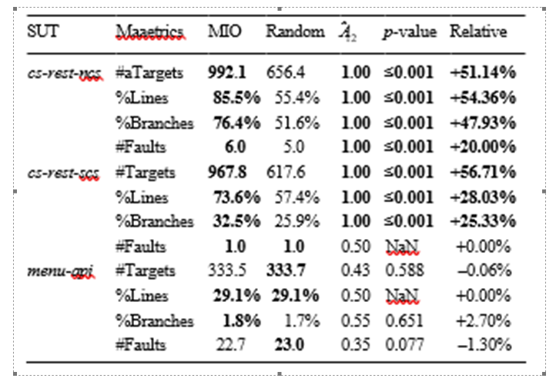
5.3. Rezultatele experimentului 5.3.1. Rezultate pentru RQ1
Tabelul 4 prezintă rezultatele medii ale acoperirii obținute de MIO și random pentru mai multe metrici, iar rezultatele arată că MIO obține în mod constant cele mai bune rezultate pentru problemele numerice și de șiruri de caractere. Analiza statistică arată că MIO este semnificativ mai bun decât random pentru toate metricile, cu efecte mari și valori mici ale p-ului. În ceea ce privește numărul de erori găsite, MIO a reușit să găsească încă unul în comparație cu aleatorii pentru unul dintre studiile de caz, dar nu a obținut îmbunătățiri semnificative pentru celelalte două. În general, MIO demonstrează eficacitatea euristicii SBST cutie albă pentru rezolvarea problemelor numerice și de șiruri de caractere.
Concluzia pentru RQ1 arată că tehnica de cutie albă a obținut o acoperire semnificativ mai mare a codului în comparație cu testarea aleatorie cu cutie gri în două din cele trei studii de caz, demonstrând eficacitatea SBST în ghidarea testării cutiei albe a programelor numerice și de șiruri în .NET.

Slide 19
5.3.2. Rezultate pentru RQ2
Pe baza datelor din Tabelul 4, MIO a obținut o medie a acoperirii liniilor de 85,5% pe CS-rest-ncs, 73,6% pe CS-rest-scs și 29,1% pe meniu-api, în urma a 10 repetiții. Pentru a examina mai în detaliu performanța, s-a analizat acoperirea codului executând cele mai bune și cele mai proaste teste pe SUT-uri folosind JetBrains Rider. Este important de menționat că acoperirea liniilor raportată de către instrumentele EVOMASTER exclude acoperirea obținută la pornire, deci acoperirea raportată de Rider ar fi mai mare decât cea din Tabelul 4.
Pentru cs-rest-ncs, majoritatea ramurilor numerice au fost acoperite eficient, cu rate de acoperire între 93% și 98% pentru diverse module. Cu toate acestea, unele ramuri nu au fost acoperite din cauza codului mort. În ceea ce privește cs-rest-scs, acoperirea codului variază între 72% și 86%, cu diferențe semnificative între cel mai rău și cel mai bun rezultat pentru diverse module. De exemplu, modulul Ordered4 prezintă o acoperire de doar 33% în cel mai rău caz, comparativ cu 100% în cel mai bun caz. Aceste diferențe pot fi rezolvate prin ajustarea strategiilor de testare și implementarea unor transformări specifice pentru a acoperi ramurile problematice, cum ar fi cele legate de Regex și FileSuffix

Slide 20
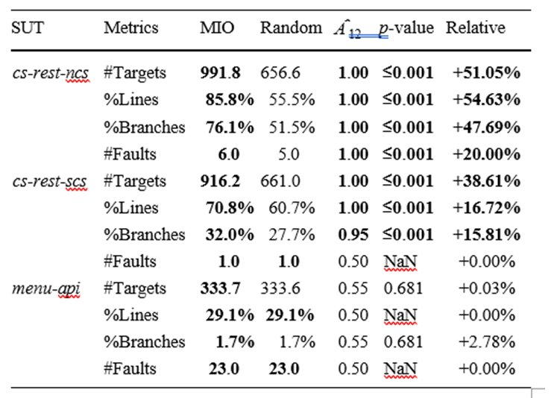

Slide 21
5.3.3. Rezultate pentru RQ3
Evaluarea pentru primele două întrebări de cercetare s-a efectuat folosind un criteriu de oprire de 100.000 de acțiuni evaluate, deoarece numărul variabil de acțiuni din fiecare caz de test ar fi făcut dificilă compararea folosind un număr fix de evaluări de adecvare. Timpul mediu de execuție pe test a fost de 23 de minute, deși acesta poate varia în funcție de studiul de caz sau configurație.
Într-un alt experiment, s-a investigat impactul diferitelor criterii de oprire, precum numărul maxim de apeluri HTTP versus bugetul de timp, folosind un criteriu de oprire de 1 oră. Rezultatele nu au arătat diferențe semnificative față de cele din tabelul anterior, sugerând că utilizarea timpului ca criteriu de oprire nu a influențat semnificativ rezultatele.
Concluzia pentru RQ3 este că, deși s-a aplicat un buget de timp de 1 oră ca criteriu de oprire pentru algoritmii de căutare, rezultatele nu au evidențiat nicio diferență semnificativă între MIO și algoritmii aleatori.

Slide 22
Capitolul 6 - Amenintari la adresa veriditatii
Validitatea concluziei este susținută de mai mulți factori:
1) Experimentul a fost repetat de 10 ori pentru a reduce influența rezultatelor obținute la întâmplare, asigurând astfel coerența și fiabilitatea concluziilor.
2) Utilizarea metodelor de analiză statistică, cum ar fi teste U Mann-Whitney-Wilcoxon și dimensiuni ale efectului Vargha-Delaney, a contribuit la obținerea unor concluzii solide și relevante.
Validitatea internă este asigurată de:
1) Disponibilitatea implementării și a studiilor de caz online, ceea ce permite revizuirea și reproducerea studiului.
2) Cu toate acestea, există posibilitatea ca implementarea să conțină bug-uri, ceea ce ar putea afecta rezultatele.
Validitatea externă este susținută de:
1) Utilizarea a două API-uri.NET REST artificiale și unul open-source în studiul nostru, permițând astfel aplicarea concluziilor într-un spectru variat de contexte.
2) Cu toate acestea, generalizarea rezultatelor ar putea fi limitată de disponibilitatea proiectelor open-source relevante pentru testarea API-urilor REST.
3) Rezultatele subliniază necesitatea gestionării bazelor de date SQL înainte de extinderea studiilor de caz, indicând o direcție importantă pentru viitoarele cercetări.
4) Tehnicile utilizate ar putea fi aplicate și în alte contexte, cum ar fi generarea unităților de testare, dar este necesară validarea empirică suplimentară pentru a garanta eficacitatea lor în aceste contexte.

Slide 23
Capitolul 7 Exemple
Exemplul 1
Am creat un exemplu de testare de tipul White Box pentru o clasa care gestioneaza operatii matematice intr-un proiect .NET. Am folosit framework-ul de testare NUnit pentru a crea si executa testele.
Presupunem ca avem o clasa numita Calculator care contine mai multe metode matematice, cum ar fi adunare, scadere, inmultire si impartire. Vom crea teste pentru fiecare dintre aceste metode.
Pentru a evalua acoperirea codului, am folosit Coverlet pentru a genera un raport. Coverlet este integrat in proiectul nostru folosind CLI (ne puteam folosi si de pachetele NuGet). Coverlet genereaza un raport de acoperire a codului. Acest raport va indica ce parti ale codului au fost testate si cat de bine.

Slide 24
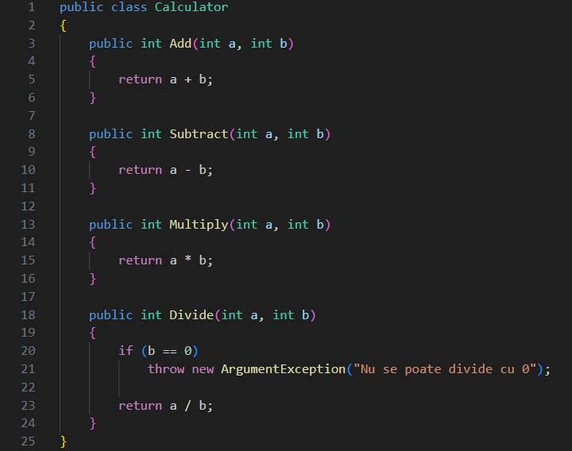

Slide 25
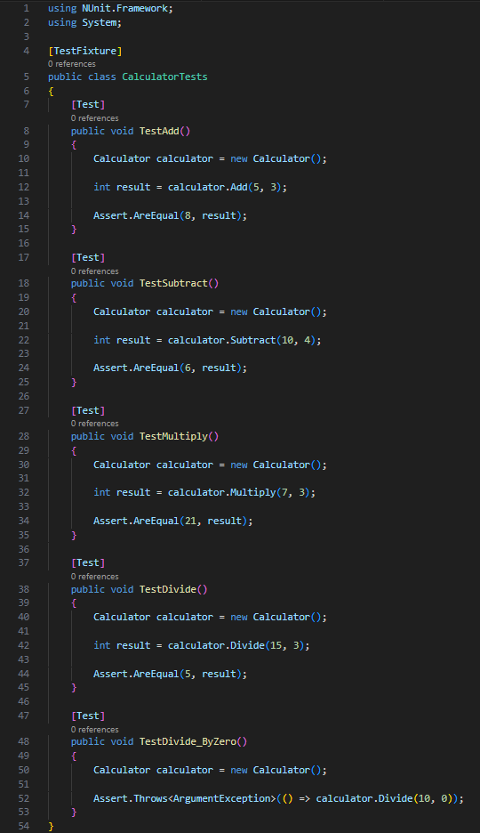

Slide 26
Exemplul 2:
Cerinte:
Utilizatorii pot introduce o adresa de email si o parola pentru a se autentifica.
Parola trebuie sa aiba cel putin 8 caractere si sa contina cel putin o litera majuscula, o litera minuscula si un numar.
Adresa de email trebuie sa fie valida conform formatului specific unei adrese de email.
Utilizatorii pot avea diferite roluri (de exemplu, "Utilizator" sau "Administrator").

Slide 27
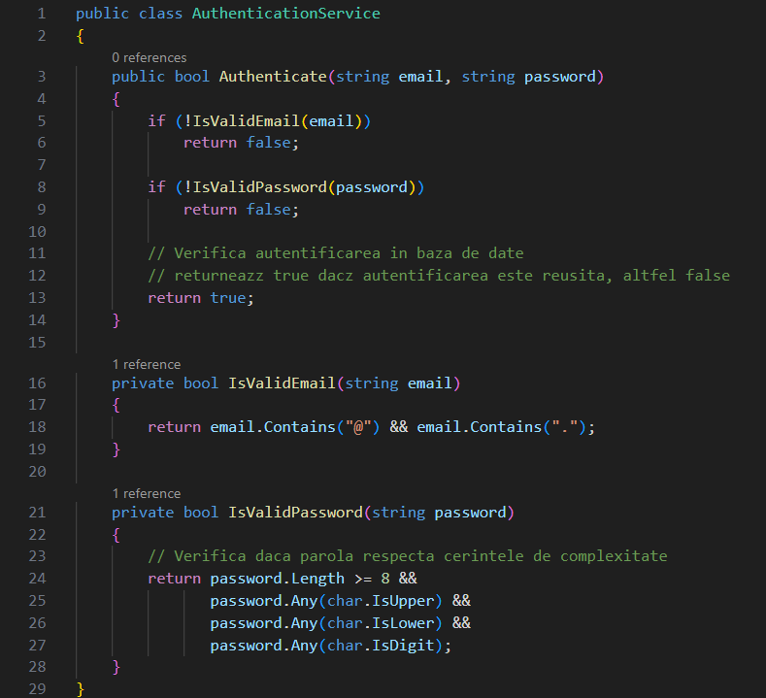

Slide 28
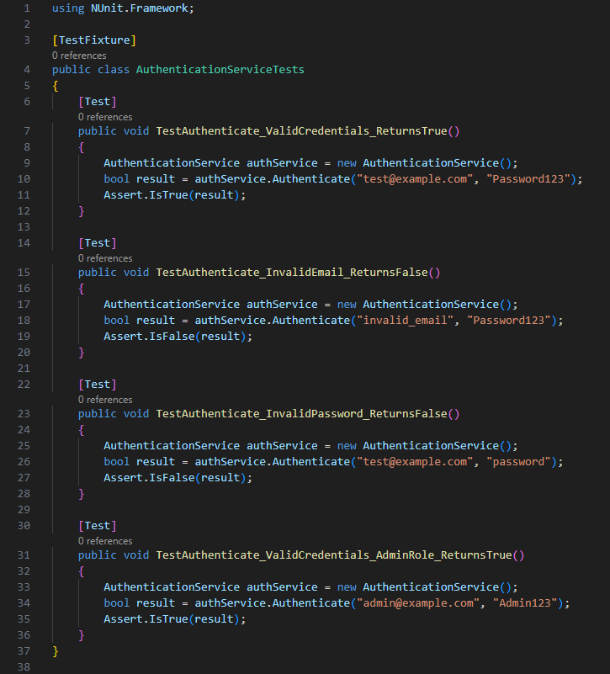

Slide 29
Capitolul 8 Concluzie
În acest articol, s-a prezentat o nouă abordare pentru testarea automată white-box a programelor .NET/C#, folosind tehnici SBST (Search-Based Software Testing). Prin crearea unei instrumentații .NET bytecode și integrarea ei în unelte open-source precum EvoMaster, s-a demonstrat eficiența acestei metode în generarea de teste mai bune decât testarea random gray-box. Cu toate acestea, performanța poate varia în funcție de tipul aplicației, cu rezultate mai slabe pentru cazurile care implică manipularea bazelor de date. În urma analizei acoperirii codului realizată de testele generate, s-a constatat că metoda este eficientă în rezolvarea ramurilor numerice și de tip string. Aceasta este prima lucrare din literatura care aplică SBST de tip white-box pentru aplicațiile .
NET/C#, deschizând calea către dezvoltarea și implementarea ulterioară a acestor tehnici în sisteme industriale mari. Potențiale direcții viitoare includ îmbunătățirea eficacității generării de intrări de test și extinderea suportului pentru baze de date.

